Slide 1
OpenCV 3.1.0 – 图像处理教程

Slide 2

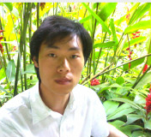
贾志刚
E-Mail: bfnh1998@hotmail.com
微博：流浪的鱼-GloomyFish

Slide 3
模板匹配(Template Match)
模板匹配介绍
相关API介绍
代码演示

Slide 4
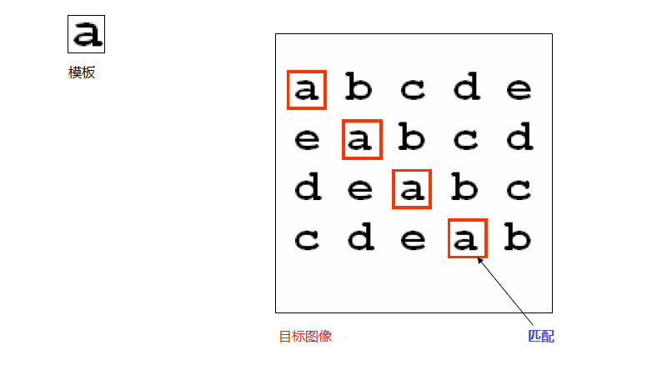
模板匹配介绍

Slide 5
模板匹配介绍
模板匹配就是在整个图像区域发现与给定子图像匹配的小块区域。
所以模板匹配首先需要一个模板图像T（给定的子图像）
另外需要一个待检测的图像-源图像S
工作方法，在带检测图像上，从左到右，从上向下计算模板图像与重叠子图像的匹配度，匹配程度越大，两者相同的可能性越大。

Slide 6


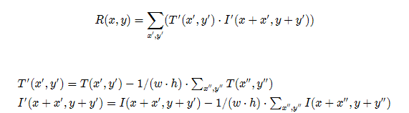
模板匹配介绍 – 匹配算法介绍
OpenCV中提供了六种常见的匹配算法如下：
计算平方不同
计算相关性
计算相关系数

Slide 7



模板匹配介绍 – 匹配算法介绍
计算归一化平方不同
计算归一化相关性
计算归一化相关系数

Slide 8
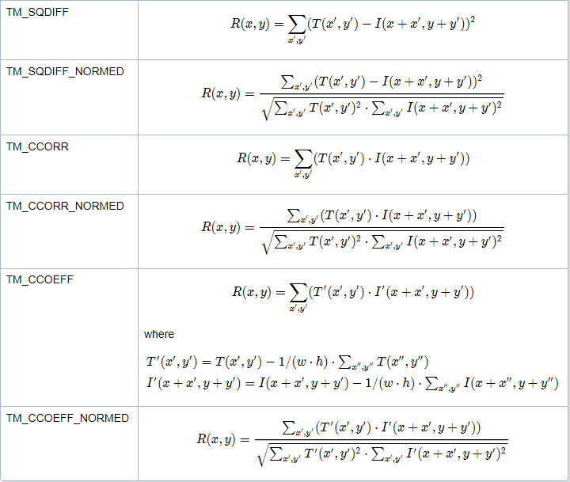

Slide 9
相关API介绍cv::matchTemplate
matchTemplate(
InputArray image,// 源图像，必须是8-bit或者32-bit浮点数图像
InputArray templ,// 模板图像，类型与输入图像一致
OutputArray result,// 输出结果，必须是单通道32位浮点数，假设源图像WxH,模板图像wxh,
则结果必须为W-w+1, H-h+1的大小。
int method,//使用的匹配方法
InputArray mask=noArray()//(optional)
)

Slide 10
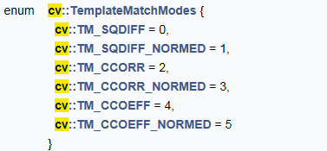
相关API介绍cv::matchTemplate

Slide 11
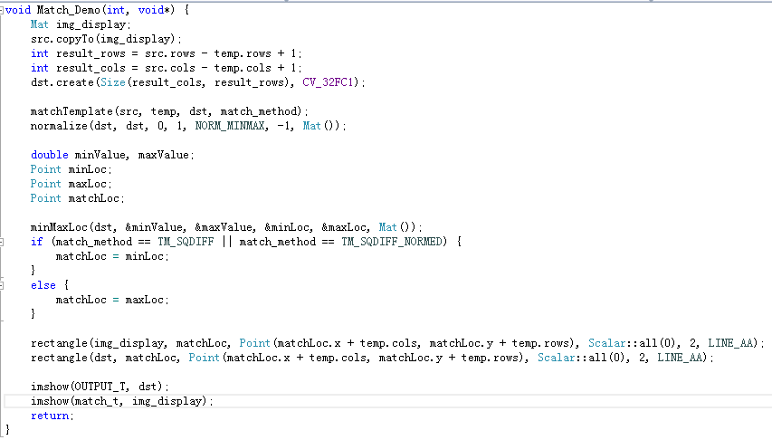
演示代码

